Slide 1
コイヌのネタ帳v2.0
司会者：スリーピードッグ
2016/05/28

Slide 2


Slide 3
私の小さな発見

Slide 4
エピソード１
プリクラ写真

Slide 5

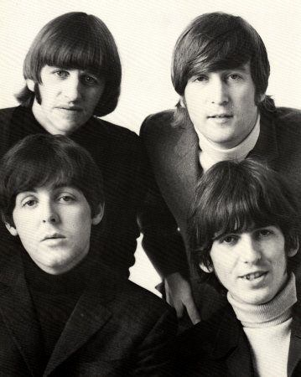

Slide 6
この間爪切りが見当たらないので、親のものを借りようと両親の寝室をガサゴソ探していた時、一枚のプリクラを発見しました。昨年末、おふくろはご近所の奥様連中と東京のお台場に行ったことがあり、おそらくその時のものでした。

Slide 7
５５歳のおふくろにとって、恐らく人生初めてのプリクラだったようで、お隣の奥さんときょとんとした顔で写っていました。きっと撮り直しができることを知らなかったんでしょう。プリクラって文字が書けますよね。初心者のうちの母親もなんとか文字を書き込んでいました。震える字でした。

Slide 8
写真の右に縦書きで「こんにちは」、写真の左には同じく震える字で「プ・リ・ク・ラです」と書かれていました。で、その真中にきょとんとした顔の初老のおばさん二人。笑っちゃいけないけれど、なんだか笑える一枚でした。

Slide 9
エピソード２
ブラートに包む

Slide 10
＜慣用語＞
オブラートに包む
「オブラートにつつむ」
相手を直接的に刺激するような表現を避け、遠回しな言い方をする。「―・んで発言する」

Slide 11
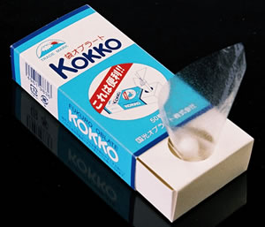

Slide 12
私オブラートって言葉上の例え話だとずっと思っていたんです。最近近所の薬局でオブラートの実物を見てびっくりしました。私薬を飲むのが苦手で、友達に「じゃ、オブラートに包んで飲めばいいのよ」と言われたことがあるのですが、その時は誤魔化しながら飲むことだと思ってたんです。でも、オブラートって本当に実物があるんですね！

Slide 13
エピソード３
市民プール

Slide 14
私の小さな発見は、よく近所の市民プールに行くのですが、プールサイドから普通にプールに入っているのに、私だけ、「飛び込まされないでください」と注意されていることに最近気づきました。太ってるんで、水飛沫の量がどうにもなりません。

Slide 15
私の小さな発見

Slide 16
ご清聴有難う御座いました！

